Slide 1

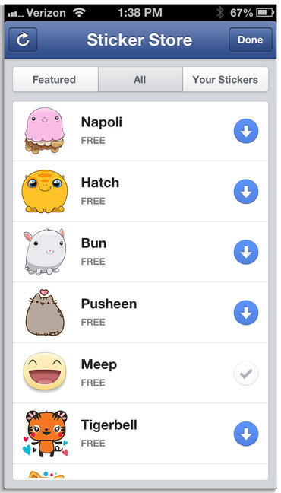

Slide 2

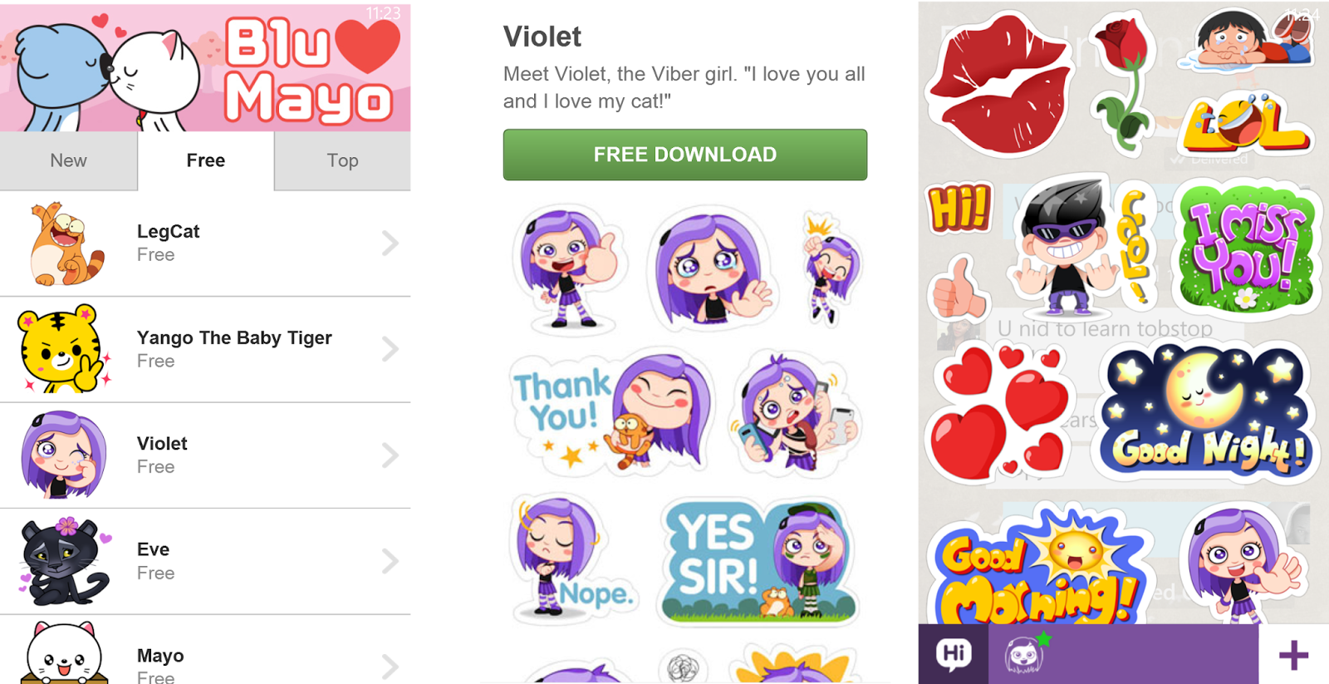

Slide 3


INSTANTMESSAGE
Просто чат

Slide 4
Какво е нужно
Бързодействие.
Дизайн.

Slide 5

Потребители

Slide 6

Надеждност
Сигурност

Slide 7

Комуникация
Google Cloud Messaging

Slide 8
Android приложение
Удобен и красив дизайн
Поддръжка на много Android версии
GCM имплементация

Slide 9
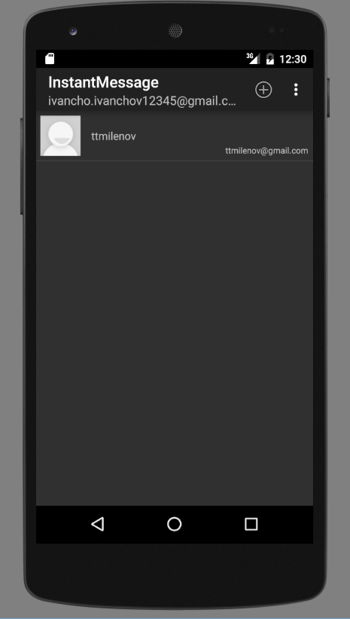
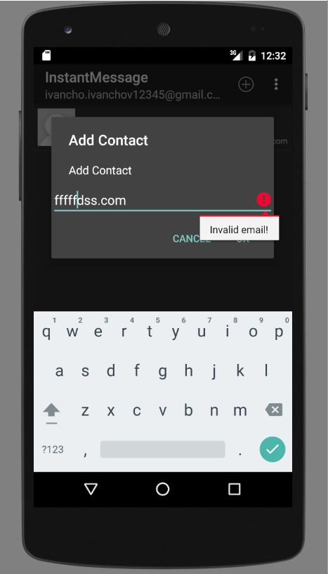

Slide 10
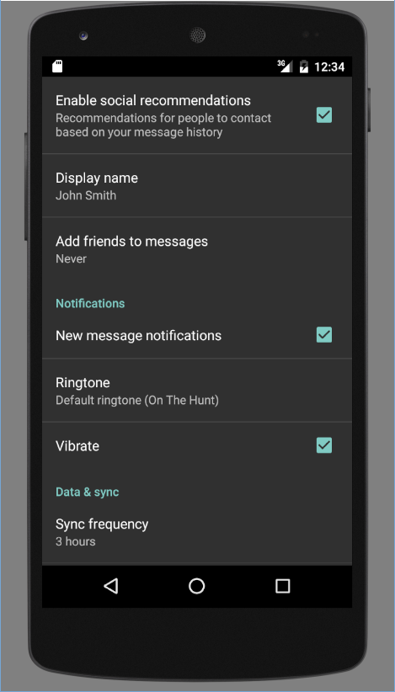
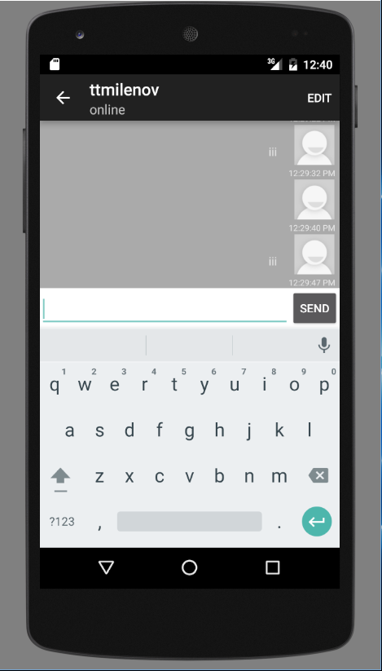

Slide 11

Сървърно приложение
Java
Spring
Google App Engine
Google Cloud Datastore

Slide 12
Подорбрения
Разширение
Задаване на имейл
Миграция към собствени сървърни машини
Използване на Google Maps API
Ограничение на входящи съобщения

Slide 13
DEMO

Slide 14
Благодаря за вниманието!
Изготвил: Теодор Миленов, 121212186, 54гр.
Github: https://github.com/ttmilenov/instantmessage

